Slide 1
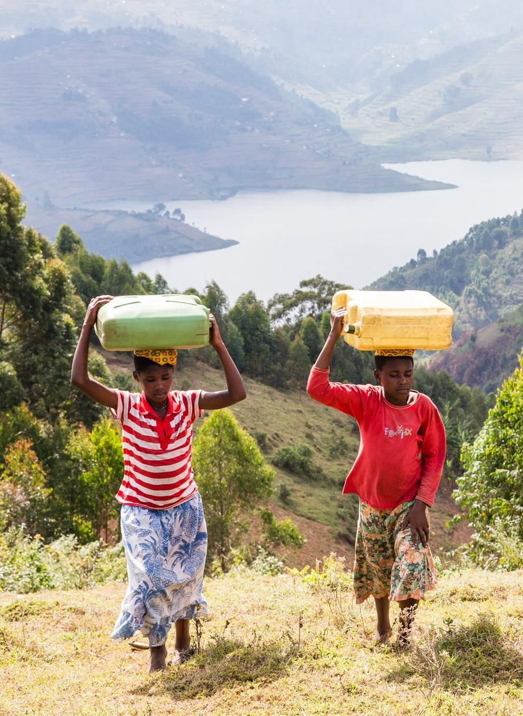
Elke dag kilometers lopen voor water?
Of samen een waterleiding aanleggen?
Met uw steun kunnen we veel bereiken in Oeganda.

Slide 2
Samen
De lokale kerk mobiliseert de gemeenschap om zelf aan de slag te gaan.

Slide 3
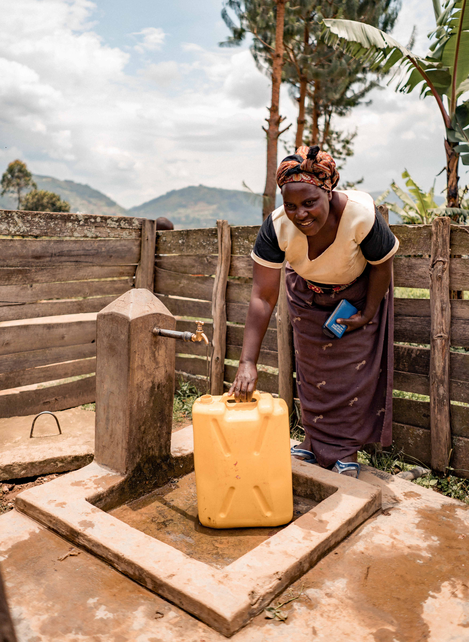
Helpt u mee?
30 EURO
Voorziet één gezin van schoon drinkwater dichtbij huis.

